Slide 1
সবাইকে শুভেচ্ছা

Slide 2
শিক্ষক পরিচিতি
মোঃ আলমগীর হোসেন হাওলাদার
প্রধান শিক্ষক,
নওয়াপাড়া সরঃ প্রাথঃ বিদ্যালয়,
সদর, বাগেরহাট ।

Slide 3
পাঠ পরিচিতি
শ্রেণি – চতুর্থ
বিষয় –প্রাথমিক গণিত
তারিখ - ০৯/০7/২০২০
পাঠঃ হিসাবের নিয়ম ও ধারণা ।
পৃষ্ঠা ৬৪

Slide 6
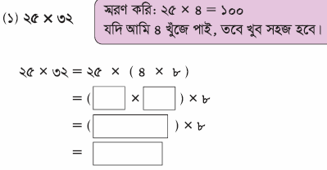

Slide 7
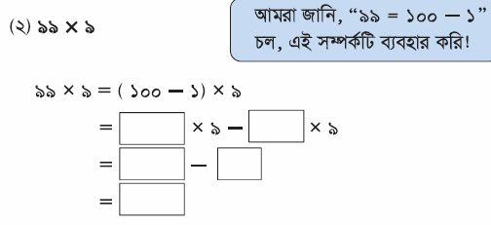

Slide 10
বাড়ির কাজ
হিসাবের নিয়ম ব্যবহার করে সমাধান করঃ
১) ৩২× ২৫ ২) ৯৯৮× ৯
৩)

Slide 11
ধন্যবাদ সবাইকে

